Slide 1



Analyse des Avis et Alertes ANSSI avec Enrichissement des CVE
Ilyes Benahmed, Edgar Brandenburg, Amour Raphaël, Alassoeur Mathieu

Slide 2
Sommaire
Contexte et Enjeux
Méthodologie d'Extraction des Donnée
Enrichissement des Données CVE
Consolidation des données
Système de Notation des Vulnérabilités
Machine Learning sur les Données CVE
Système d'Alerte Personnalisé
Conclusion et limite

Slide 3





Contexte et Enjeux
Rôle de l'ANSSI
Limitations actuelles
L’ANSSI publie des alertes pour permettre aux utilisateur de réagir rapidement
Contrairement au NIST américain, l'ANSSI ne propose pas:
Objectif : Automatiser la collecte, l'enrichissement et l’analyse des alertes ANSSI afin d’aider les organisations à prioriser leur sécurité

Slide 4


Méthodologie d'Extraction des Données
Loop qui cherche les nouvelles alertes/avis RSS
les nouveau cve sont extrait du Json

Slide 5
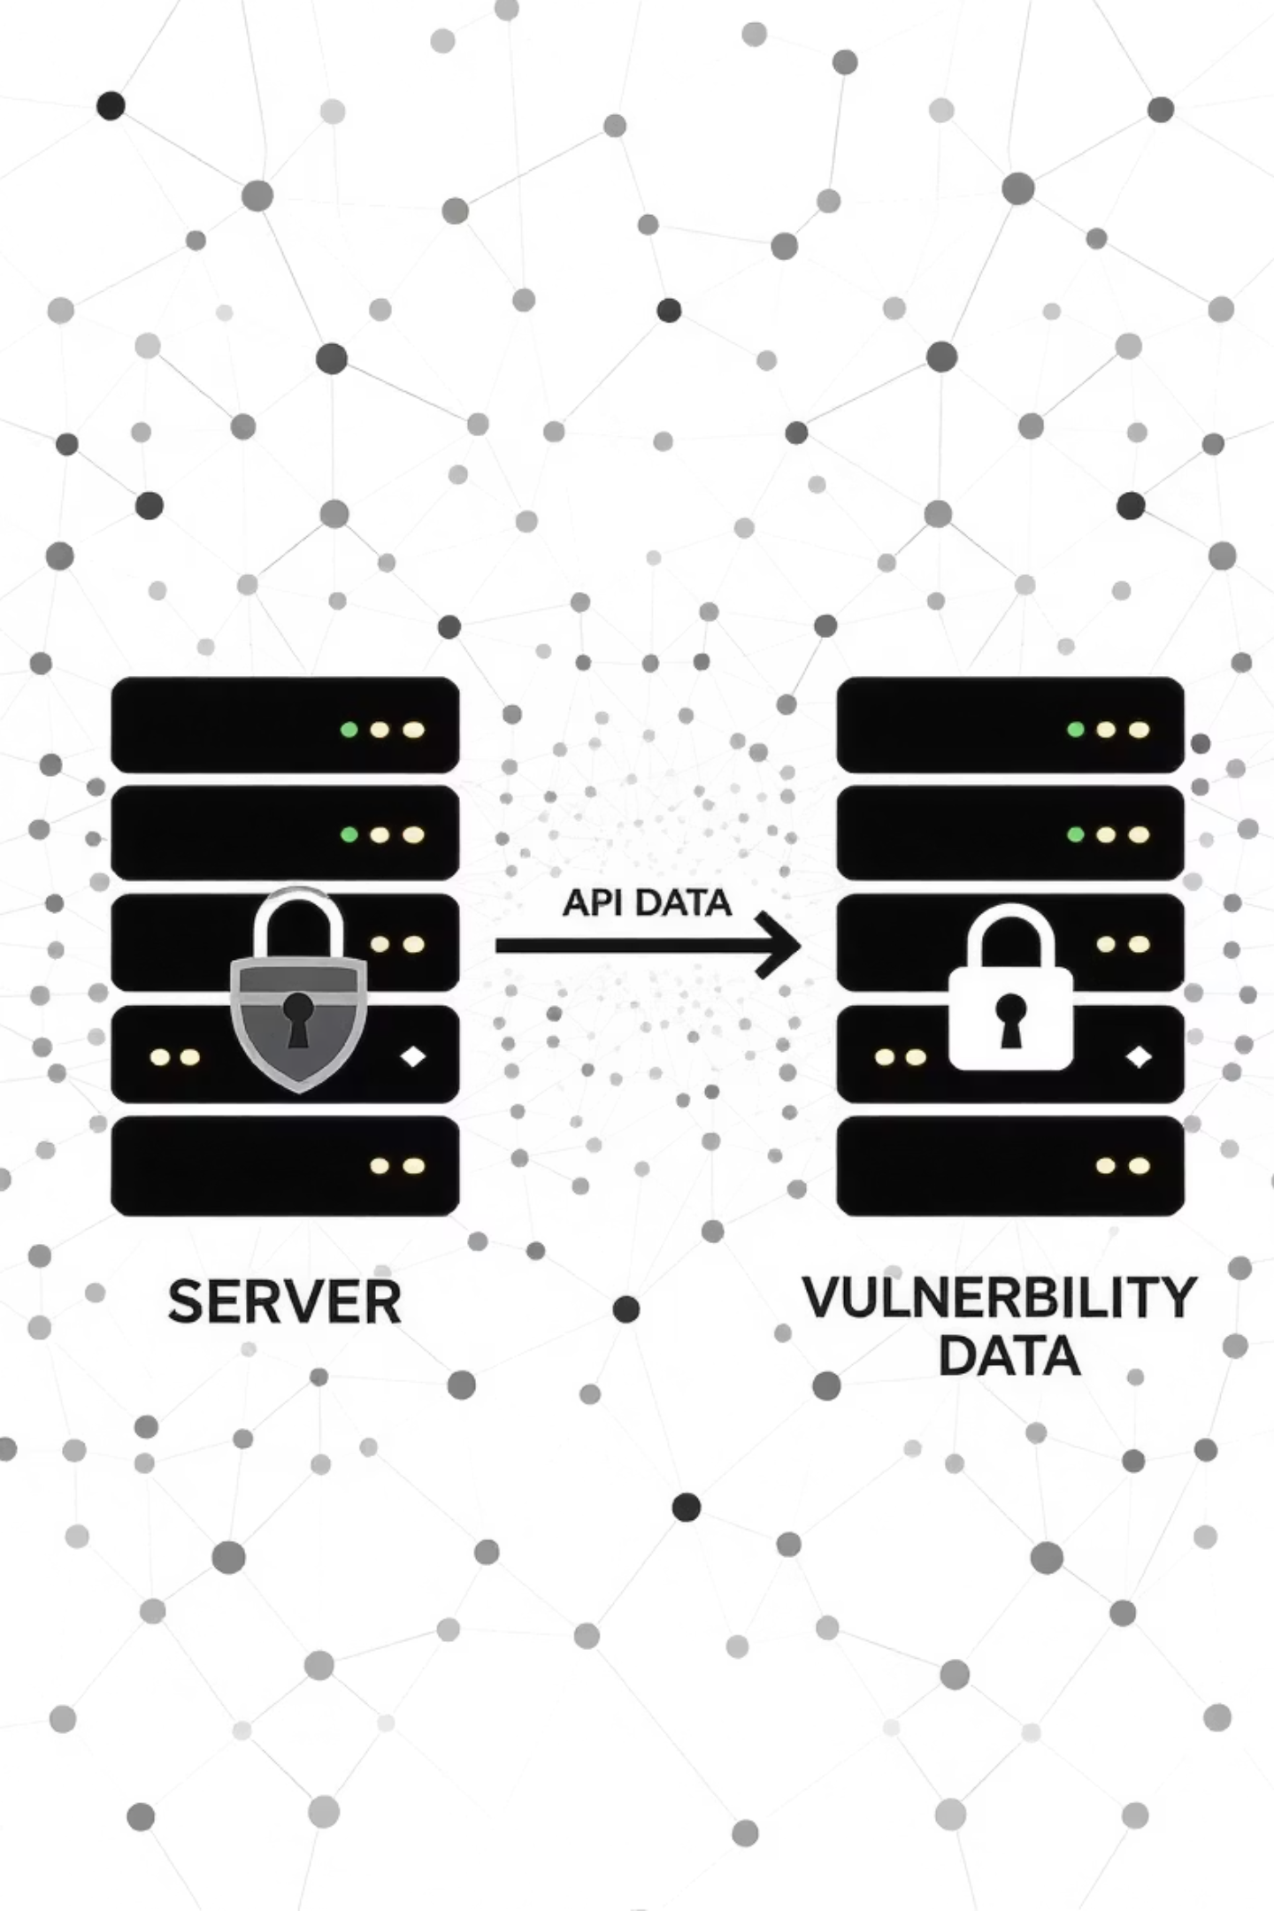



Enrichissement des Données CVE
API MITRE
Obtention du score CVSS et du type CWE associé à chaque vulnérabilité.
API EPSS
Récupération de la probabilité d'exploitation de la vulnérabilité.
Consolidation
Organisation des données enrichies dans un DataFrame Pandas structuré.

Slide 6

Consolidation des données
Extraction des données
2. Enrichissement des données
3. Regroupement des données dans un dataframe
4. Transformation en CSV afin de garder en mémoire les données

Slide 7

Pipeline principal
Création du DataFrame
2. Pre-processing : duplicates, Nan, etc.
3. Scan toutes les heures pour mettre le df à jour
4. Envoi d’email en fonction des nouveaux éléments

Slide 8






Système de Notation des Vulnérabilités
90%
75%
60%
Score CVSS
Score EPSS
Type CWE
Note de 0 à 10 indiquant la gravité d'une vulnérabilité
Probabilité d'exploitation entre 0 et 1
Classification de la nature de la faille
Plus le score est proche de 1, plus la vulnérabilité risque d'être exploitée activement.
Par exemple: injection SQL, erreur d'accès mémoire, etc.
0-3: Faible
4-6: Moyenne
7-8: Élevée
9-10: Critique

Slide 9
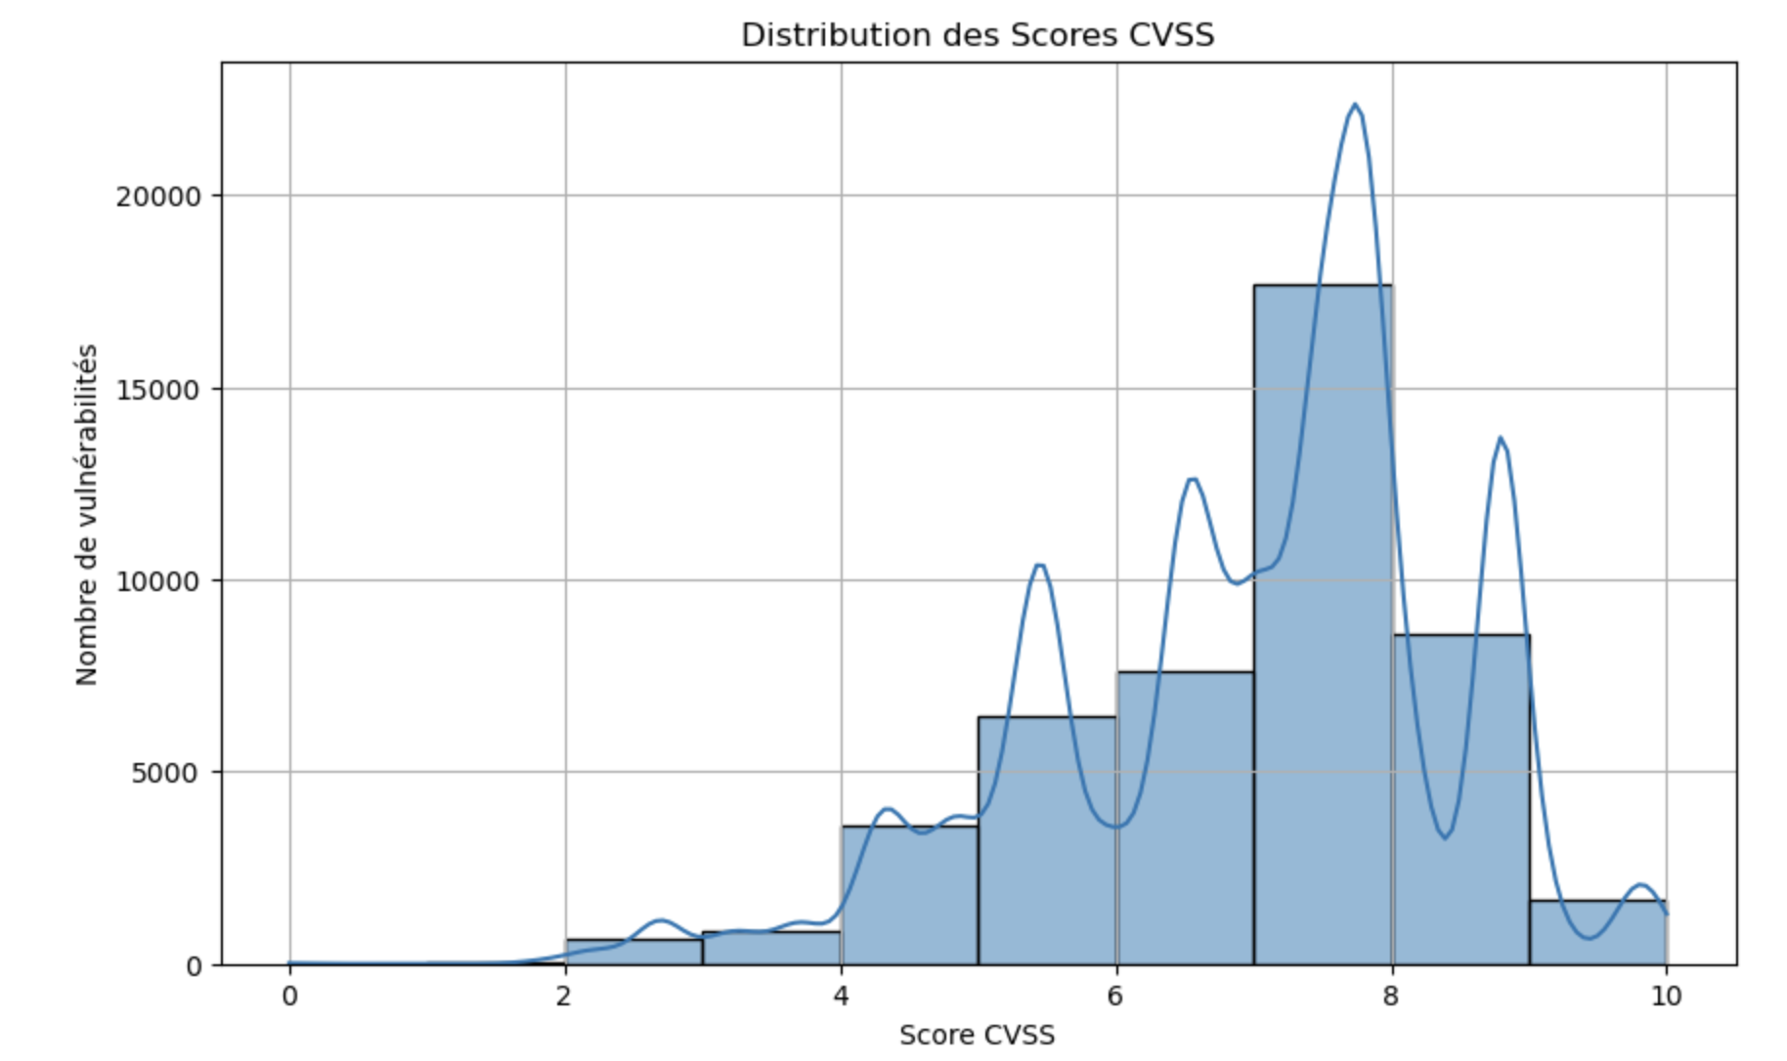
Visualisation et Analyse

Slide 10
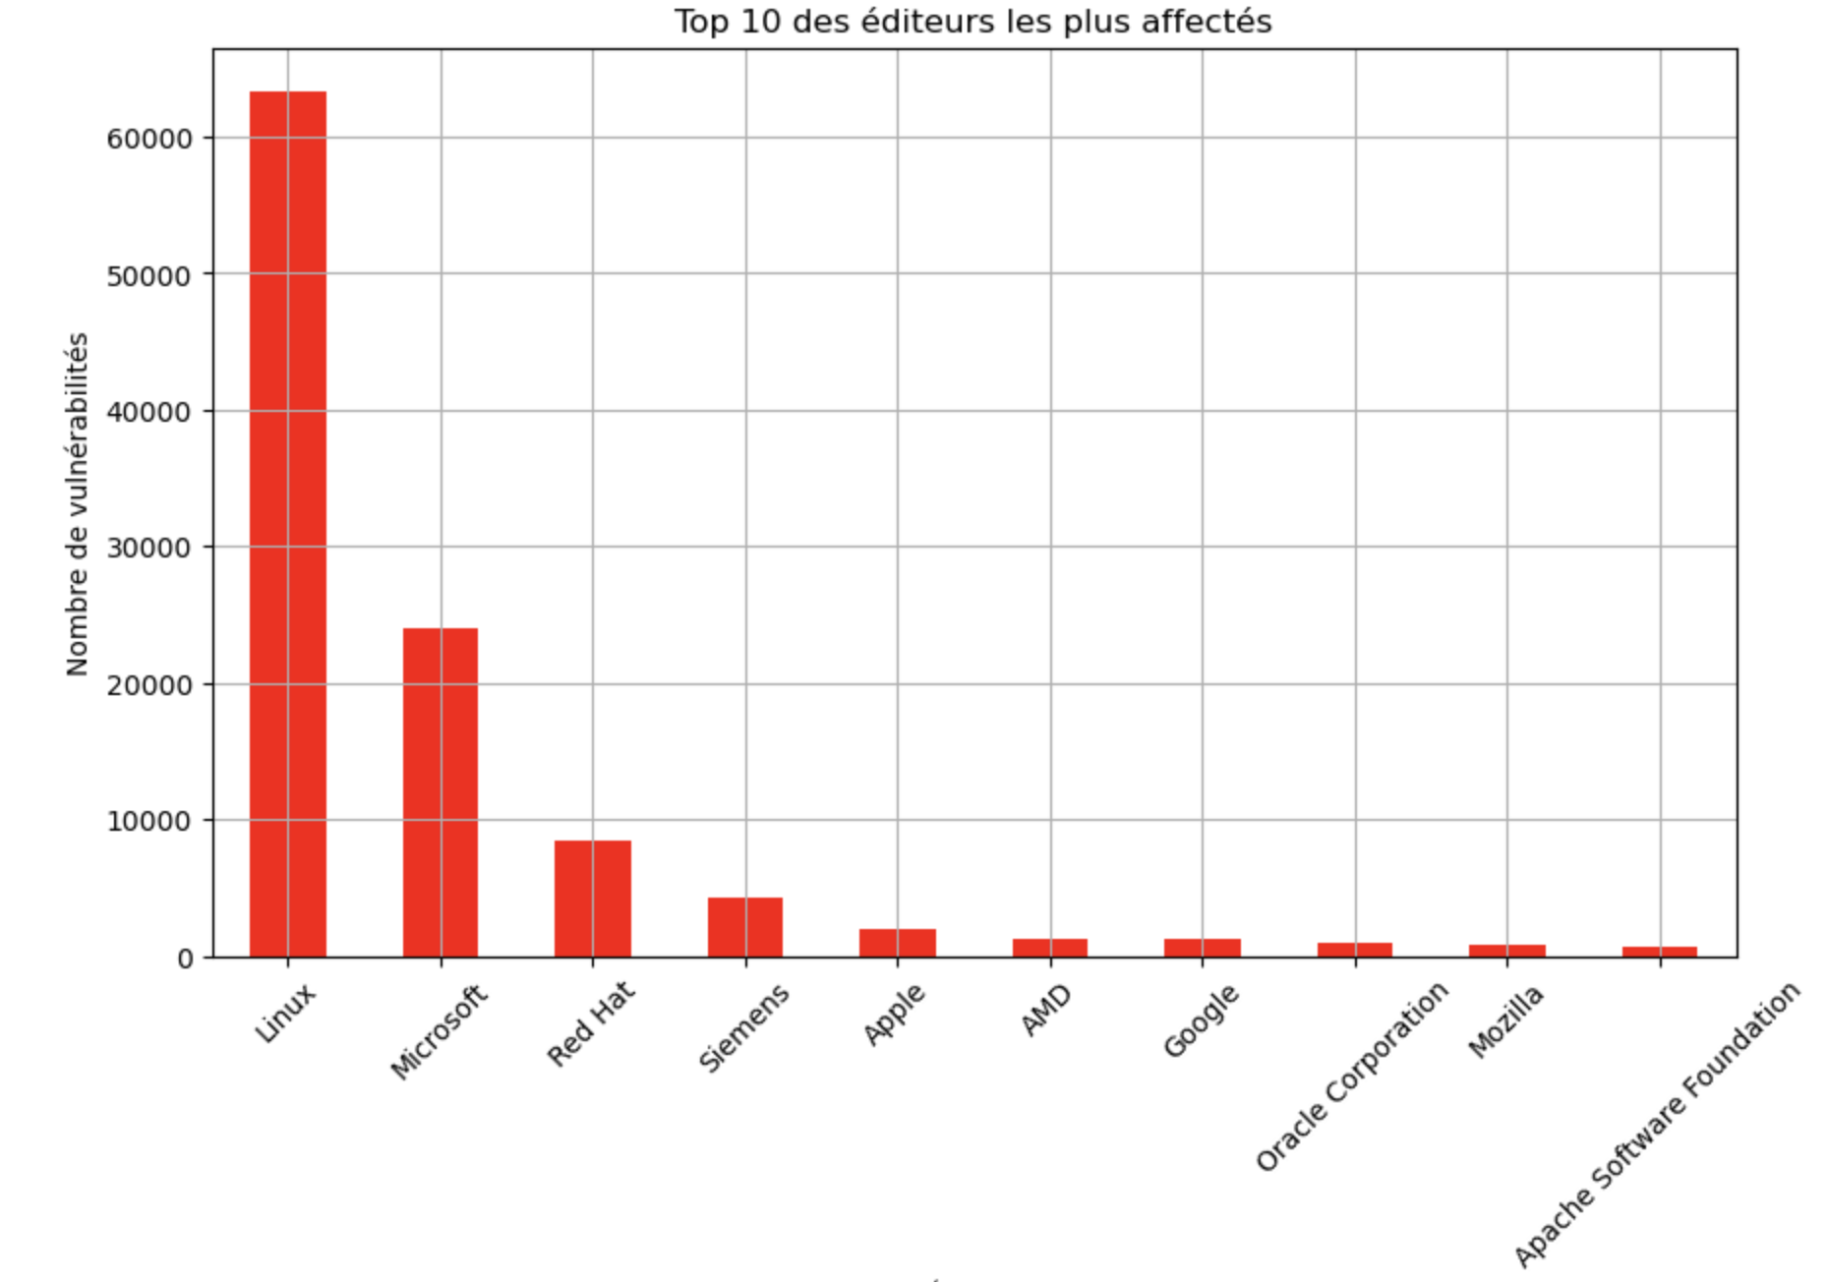
Visualisation et Analyse

Slide 11
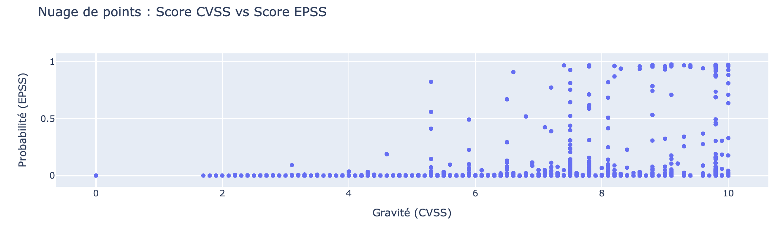
Visualisation et Analyse

Slide 12
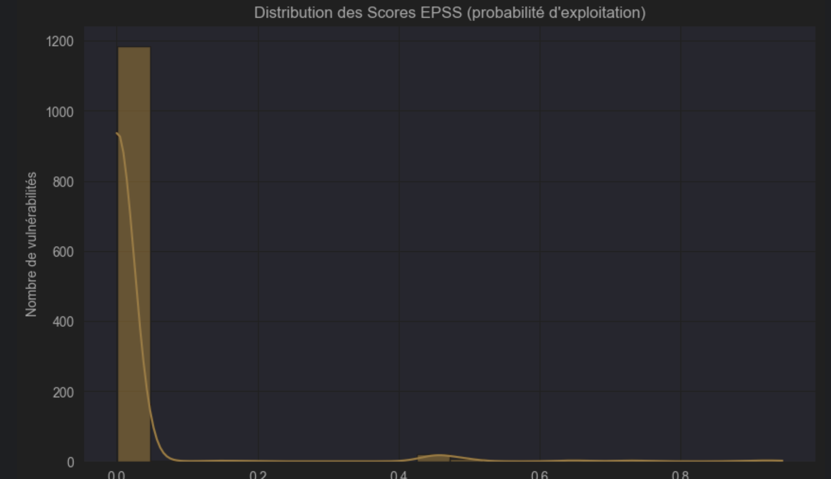
Visualisation et Analyse

Slide 13
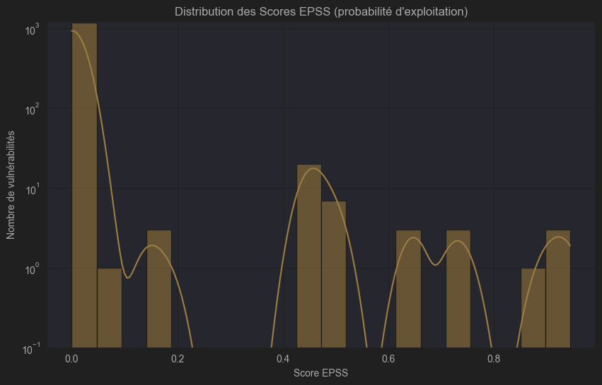
Visualisation et Analyse

Slide 14
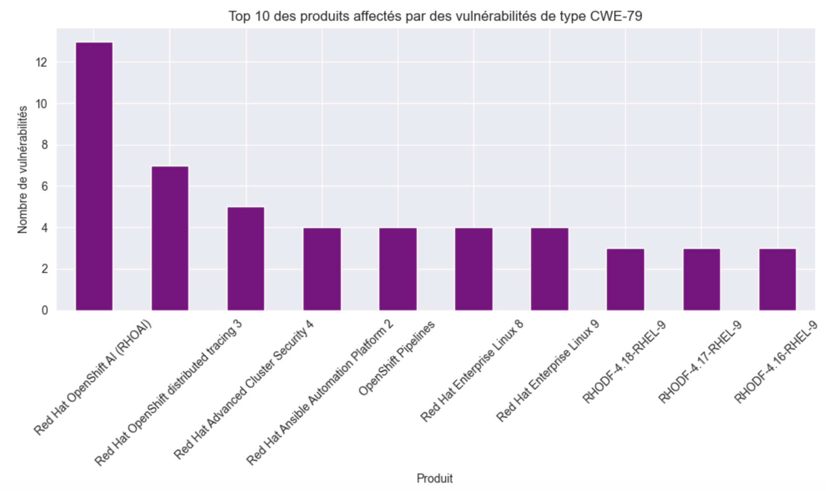
Visualisation et Analyse

Slide 15
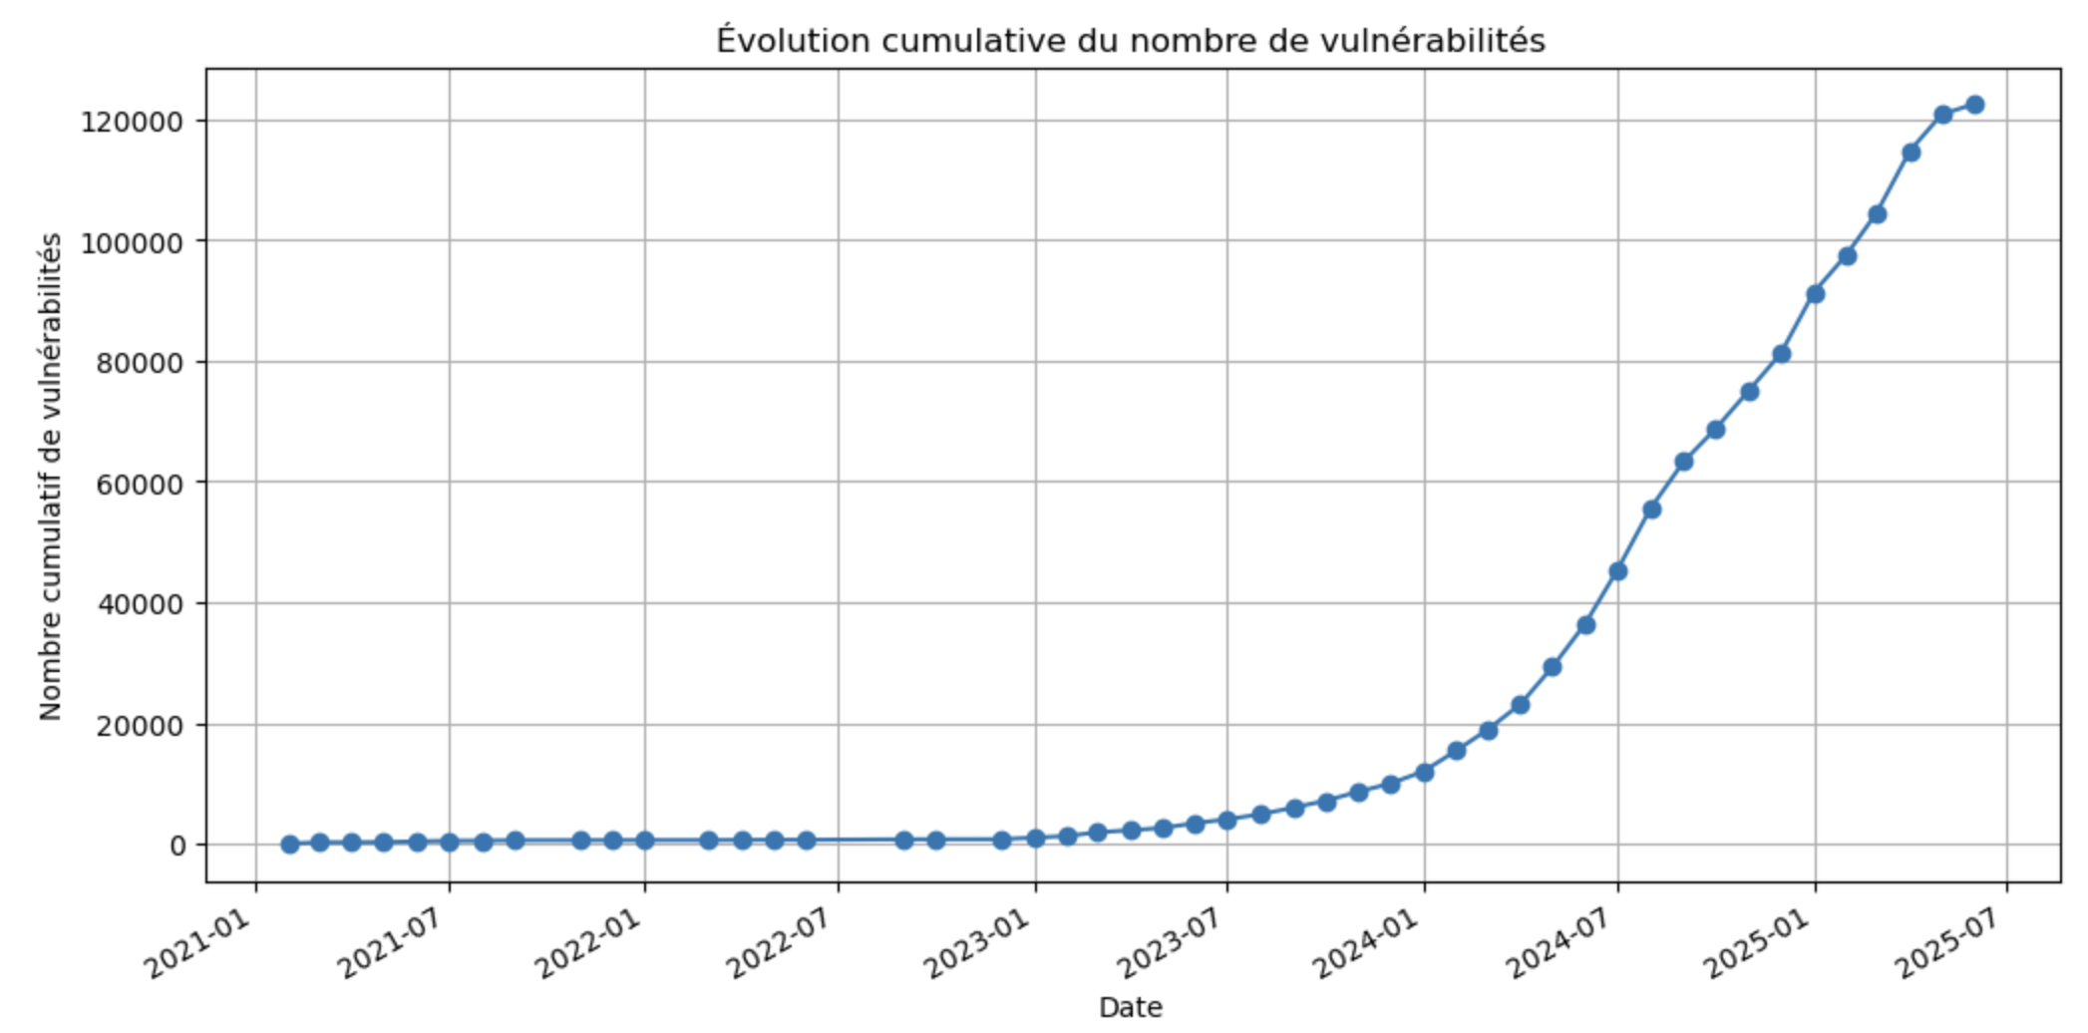
Visualisation et Analyse

Slide 16
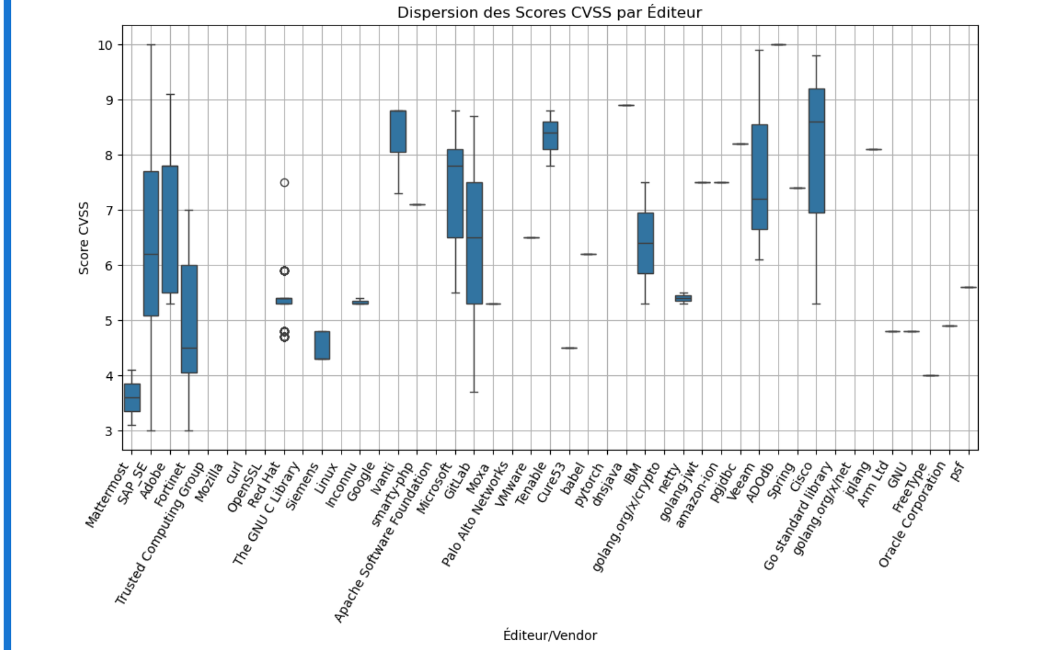
Visualisation et Analyse

Slide 17
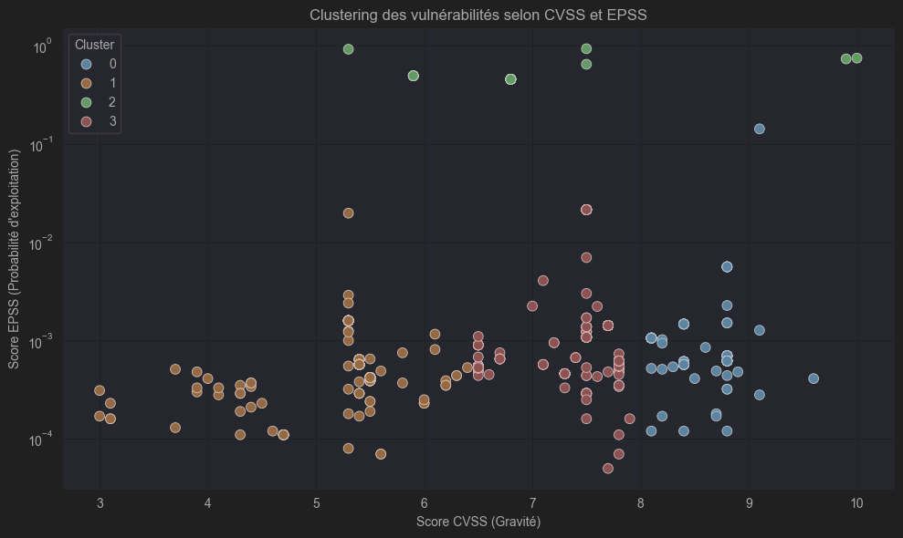
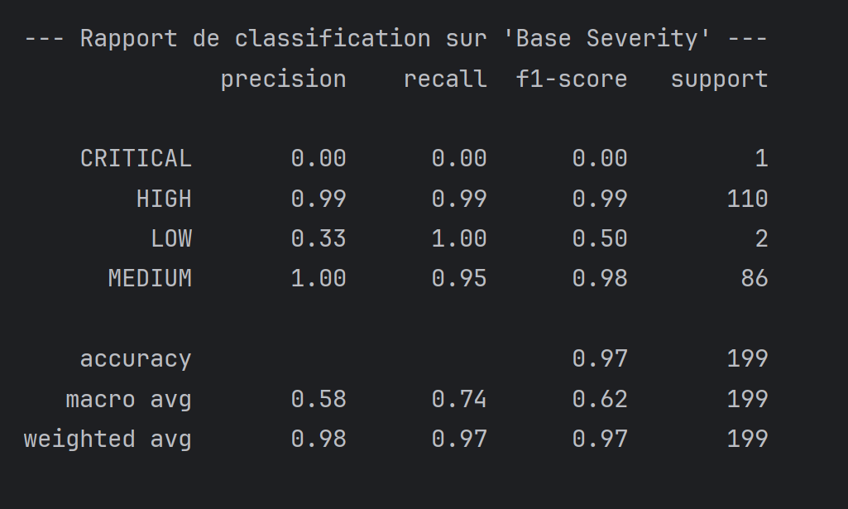
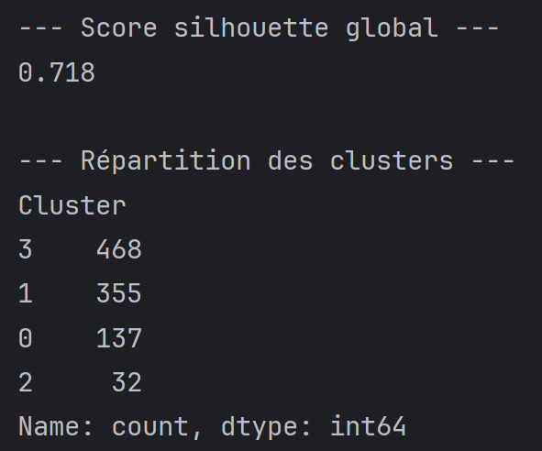
Machine Learning sur les Données CVE
Nous avons entraîné un modèle de classification supervisée (`LogisticRegression`) pour prédire le niveau de gravité d’une vulnérabilité (`Base Severity`) à partir des caractéristiques suivantes : - Score CVSS (gravité théorique), - Score EPSS (probabilité d’exploitation), - Type CWE (type de faille), - Éditeur du logiciel concerné.
Nous avons ensuite appliqué un algorithme de clustering (`KMeans`) sur les variables numériques (CVSS, EPSS) pour regrouper automatiquement les vulnérabilités selon leur profil de risque. Chaque CVE a été assignée à un cluster, évalué à l’aide du score silhouette.
Cela permet de :
- Repérer des familles de vulnérabilités similaires,
- Prioriser les CVE à haut risque,
- Mieux visualiser la répartition des menaces.

Slide 18



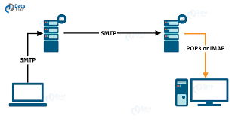
Système d'Alerte Personnalisé
1
Définition des critères
2
Détection des vulnérabilités critiques
3
Génération des alertes
“windows” “moodle” “youtube”
4
Envoi par mail

